Slide 1



Trang 95

Slide 2






Slide 3





Slide 4




15 124 $×$ 2 = ?
30 248

Slide 5

22 108 $×$ 3 = ?
66 324

Slide 6
Trang 95

Slide 7
1
a)
Số
?
Thừa số | 18 171 | 13 061 | 12 140
Thừa số | 5 | 6 | 7
Tích | 90 855
Muốn tìm tích thì ta làm như thế nào?
Muốn tìm tích ta lấy thừa số nhân với thừa số.

Slide 8

Thừa số | 18 171 | 13 061 | 12 140
Thừa số | 5 | 6 | 7
Tích | 90 855
78 366
84 980
Làm việc cá nhân hoàn thành bảng trên.

Slide 9
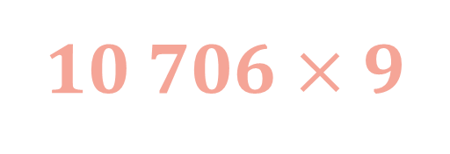
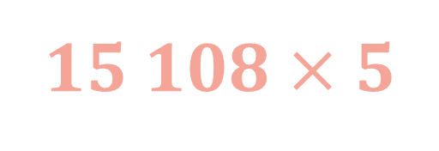
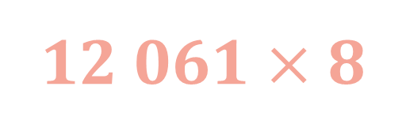
2
Đặt tính rồi tính.
10 706 $×$ 9
12 061 $×$ 8
15 108 $×$ 5

Slide 10



2
Đặt tính rồi tính.
10 706 $×$ 9
12 061 $×$ 8
15 108 $×$ 5
10 706
$×$ 9
12 061
$×$ 8
15 108
$×$ 5
96 354
96 488
75 540

Slide 11






3
Tính nhẩm (theo mẫu).
Mẫu: 12 000 $×$ 4 = ?
Nhẩm: 12 nghìn $×$ 4 = 48 nghìn
12 000 $×$ 4 = 48 000
a) 11 000 $×$ 9
b) 21 000 $×$ 3
Làm việc cặp đôi
c) 15 000 $×$ 6

Slide 12


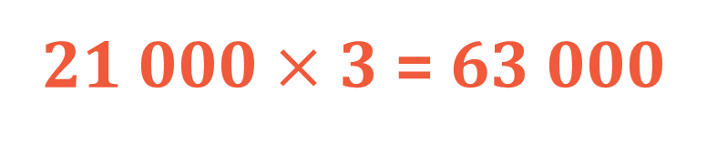
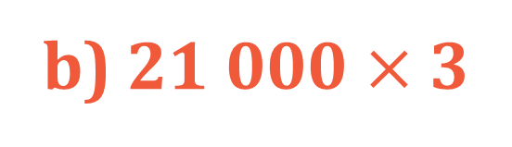





a) 11 000 $×$ 9
11 nghìn $×$ 9 = 99 nghìn
11 000 $×$ 9 = 99 000
b) 21 000 $×$ 3
21 nghìn $×$ 3 = 63 nghìn
21 000 $×$ 3 = 63 000
c) 15 000 $×$ 6
15 nghìn $×$ 3 = 90 nghìn
15 000 $×$ 3 = 90 000

Slide 13
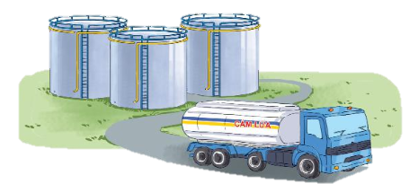
Bài 4:
Có ba kho chứa dầu, mỗi kho chứ 12 000 ℓ dầu. Người ta đã chuyển đi 21 000 ℓ dầu. Hỏi ba kho đó còn lại bao nhiêu lít dầu?

Slide 14
Bài giải
Ba kho chứa dầu có số lít dầu là:
12 000 x 3 = 36 000 (l )
Sau khi chuyển đi 21 000 lít dầu, trong kho còn lại số lít dầu là:
36 000 – 21 000 = 15 000 (lít)
Đáp số: 15 000 lít dầu.

Slide 15


Slide 16
Tự viết một phép tính vào bảng con và thực hiện phép tính đó.
.

Slide 17
Nêu cách thực hiện phép tính em vừa thực hiện.
.

Slide 18

- Ghi nhớ nội dung kiến thức đã học
- Chuẩn bị bài sau

